Slide 1
Комплексные решения ООО «НТП Трубопровод»
Программа «Гидросистема»
hst@truboprovod.ru
http://www.truboprovod.ru
Сергей Лисин
НТП Трубопровод

Slide 2
Комплексные решения ООО «НТП Трубопровод»
Гидросистема - это...
hst@truboprovod.ru
http://www.truboprovod.ru

Slide 3
Комплексные решения ООО «НТП Трубопровод»
Гидросистема - это...
огромный расчетный функционал
hst@truboprovod.ru
http://www.truboprovod.ru

Slide 4
Гидросистема
Расчетные возможности
Гидравлический и тепловой расчет установившегося течения в трубопроводах любой геометрии и сложности
Жидкие, газообразные и двухфазные газожидкостные продукты
Решение различных задач гидравлического расчета:
Расчет потерь давления «по потоку» и «против потока»
Расчет распределения потоков по ветвям трубопровода
Подбор диаметров участков трубопровода
Для каждого элемента трубопровода:
расчет теплофизических свойств перекачиваемого продукта
расчет скорости движения продукта
расчет потерь давления (на трение, в местных сопротивлениях, на подъем/спуск продукта)
расчет тепловых потерь в окружающую среду (с учетом параметров расположения трубопровода, тепловой изоляции и т.д.)
Для двухфазных потоков:
расчет скоростей и свойств каждой из фаз, газосодержаний и их изменения по ходу течения
определение и показ на схеме режимов течения на каждом участке трубопровода
Расчет динамических процессов – гидравлический удар в трубопроводах

Slide 5
Комплексные решения ООО «НТП Трубопровод»
Гидросистема - это...
огромный расчетный функционал
hst@truboprovod.ru
http://www.truboprovod.ru

Slide 6
Комплексные решения ООО «НТП Трубопровод»
Гидросистема - это...
hst@truboprovod.ru
http://www.truboprovod.ru

Slide 7
Комплексные решения ООО «НТП Трубопровод»
Гидросистема - это...
удобство использования
hst@truboprovod.ru
http://www.truboprovod.ru

Slide 8
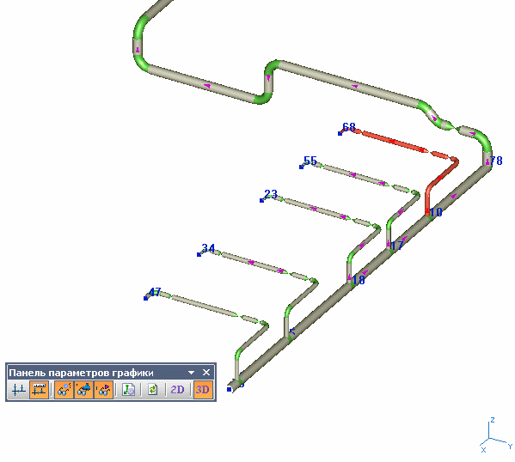
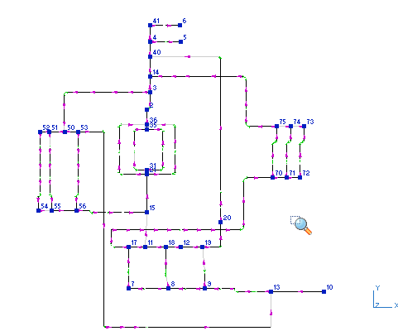
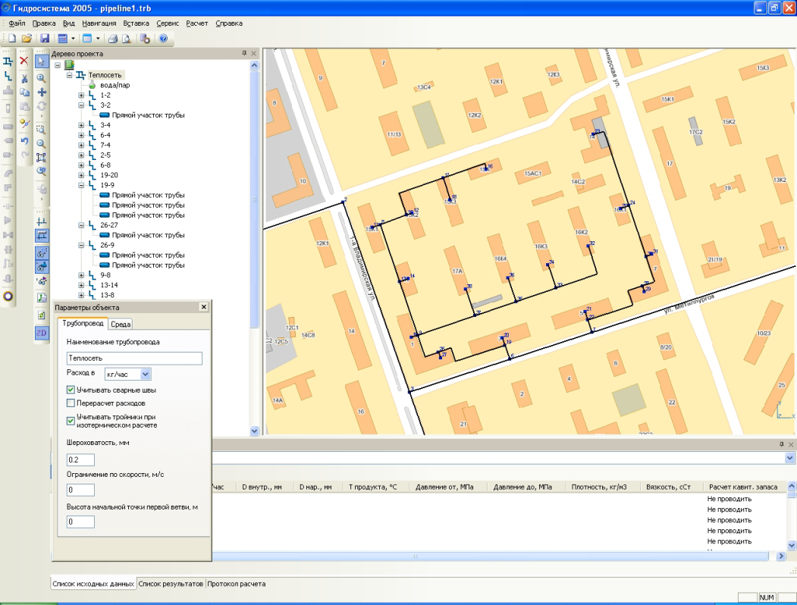
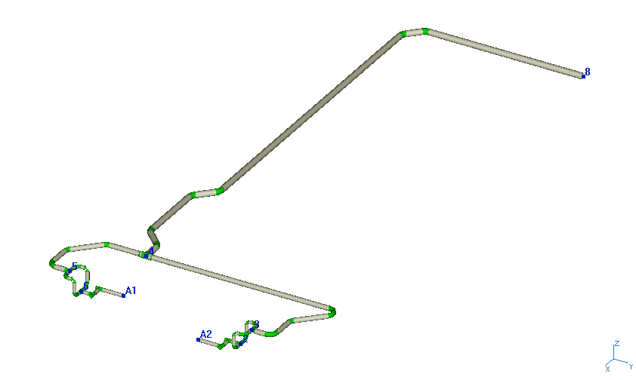
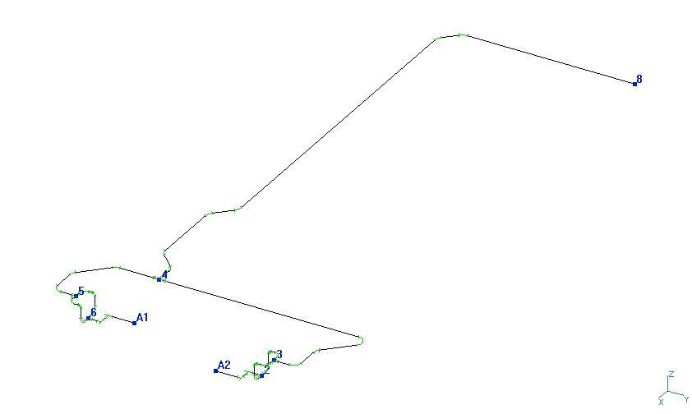
Гидросистема
Удобство использования
Удобный ввод данных, наглядное графическое представление и вывод расчетной модели
Работа с разными формами графического представления модели («принципиальная схема», «изометрический чертеж», «твердотельное представление», «планы» и «профили») разной степени детализации
Графический показ результатов расчета

Slide 9
Комплексные решения ООО «НТП Трубопровод»
Гидросистема - это...
удобство использования
hst@truboprovod.ru
http://www.truboprovod.ru

Slide 10
Комплексные решения ООО «НТП Трубопровод»
Гидросистема - это...
hst@truboprovod.ru
http://www.truboprovod.ru

Slide 11
Комплексные решения ООО «НТП Трубопровод»
Гидросистема - это...
широкая область применения
hst@truboprovod.ru
http://www.truboprovod.ru

Slide 12
Гидросистема
Область применения
Технологические трубопроводы на технологических установках
Нефте- и газопереработка
Химия и нефтехимия
Металлургия
Пищевая промышленность
Энергетика (электростанции, ТЭЦ, котельные)
Резервуарные парки, насосные, компрессорные…
И др.
Вспомогательные трубопроводы промышленных предприятий
воды и пара
систем подогрева и охлаждения
сжатого воздуха
пожаротушения
и др.
Наружные инженерные сети (тепловые, газораспределительные, водопроводные)
Магистральные нефте- и газопроводы
Трубопроводы обвязки нефтегазовых месторождений

Slide 13
Комплексные решения ООО «НТП Трубопровод»
Гидросистема - это...
широкая область применения
hst@truboprovod.ru
http://www.truboprovod.ru

Slide 14
Комплексные решения ООО «НТП Трубопровод»
Гидросистема - это...
hst@truboprovod.ru
http://www.truboprovod.ru

Slide 15
Комплексные решения ООО «НТП Трубопровод»
Гидросистема - это...
возможности интеграции
hst@truboprovod.ru
http://www.truboprovod.ru

Slide 16
Гидросистема
Интеграция
Файлы PCF (Isogen)
SmartPlant 3D, CADWorx
AutoPlant, PlantSpace, OpenPlant
AutoCAD Plant3D
CADISON
Plant4D
Model Studio CS
Файлы DXF
(AutoCAD, Microstation и др.)
Файлы СТАРТ
ГИДРОСИСТЕМА
Файлы XML (Открытый формат)
Проекты PDMS

Slide 17
Комплексные решения ООО «НТП Трубопровод»
Гидросистема - это...
возможности интеграции
hst@truboprovod.ru
http://www.truboprovod.ru

Slide 18
Комплексные решения ООО «НТП Трубопровод»
Гидросистема - это...
hst@truboprovod.ru
http://www.truboprovod.ru

Slide 19
Комплексные решения ООО «НТП Трубопровод»
Гидросистема - это...
преимущества
hst@truboprovod.ru
http://www.truboprovod.ru

Slide 20
Гидросистема
Преимущества

Slide 21
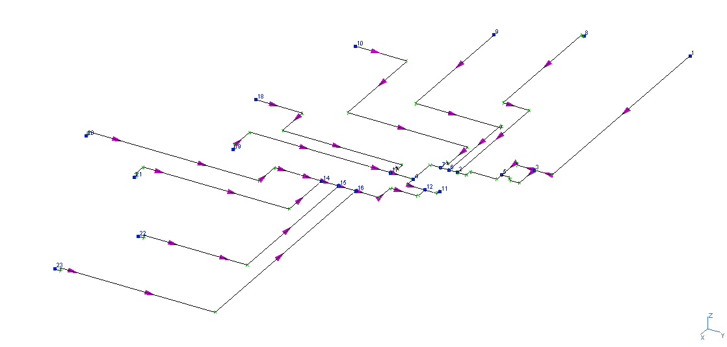
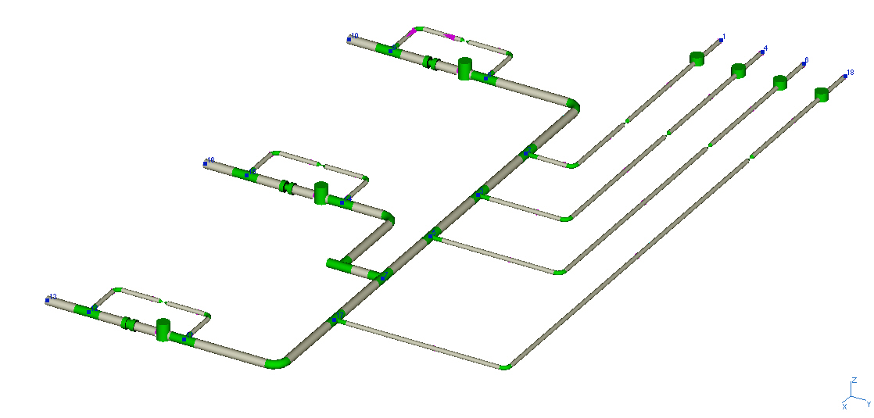
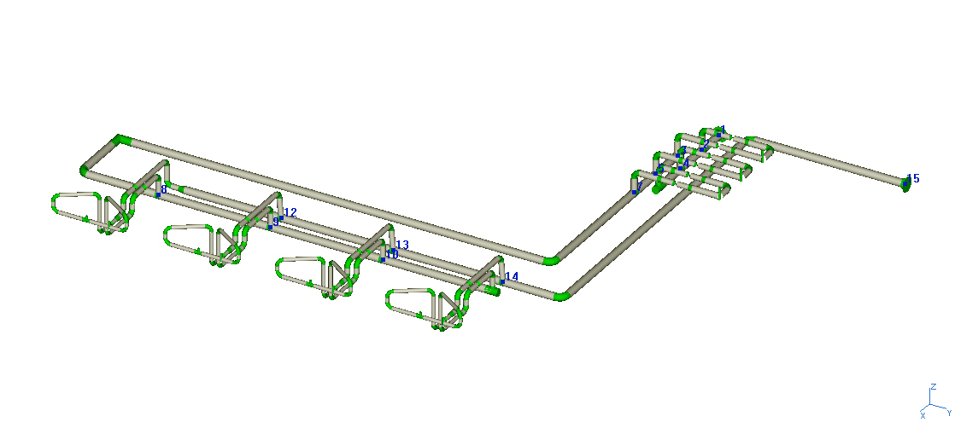
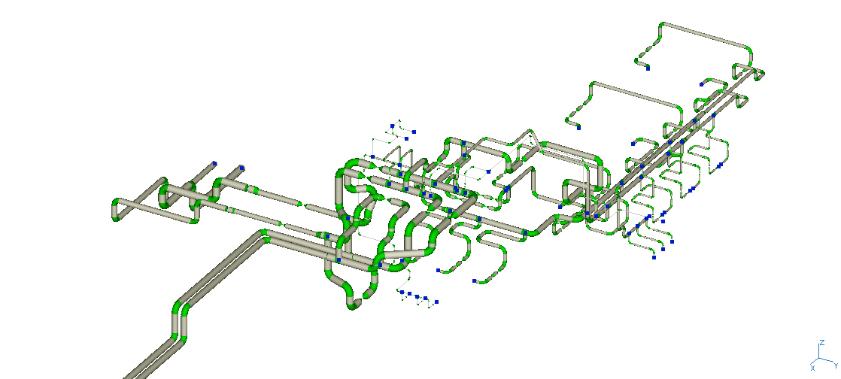
Гидросистема
Преимущества
Нет ограничений на сложность расчетной схемы – считаются трубопроводы любой протяженности и топологии (в том числе с кольцами и рециклами)

Slide 22
Гидросистема
Преимущества
Автоматический расчет свойств продукта по составу

Slide 23
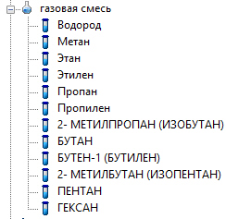
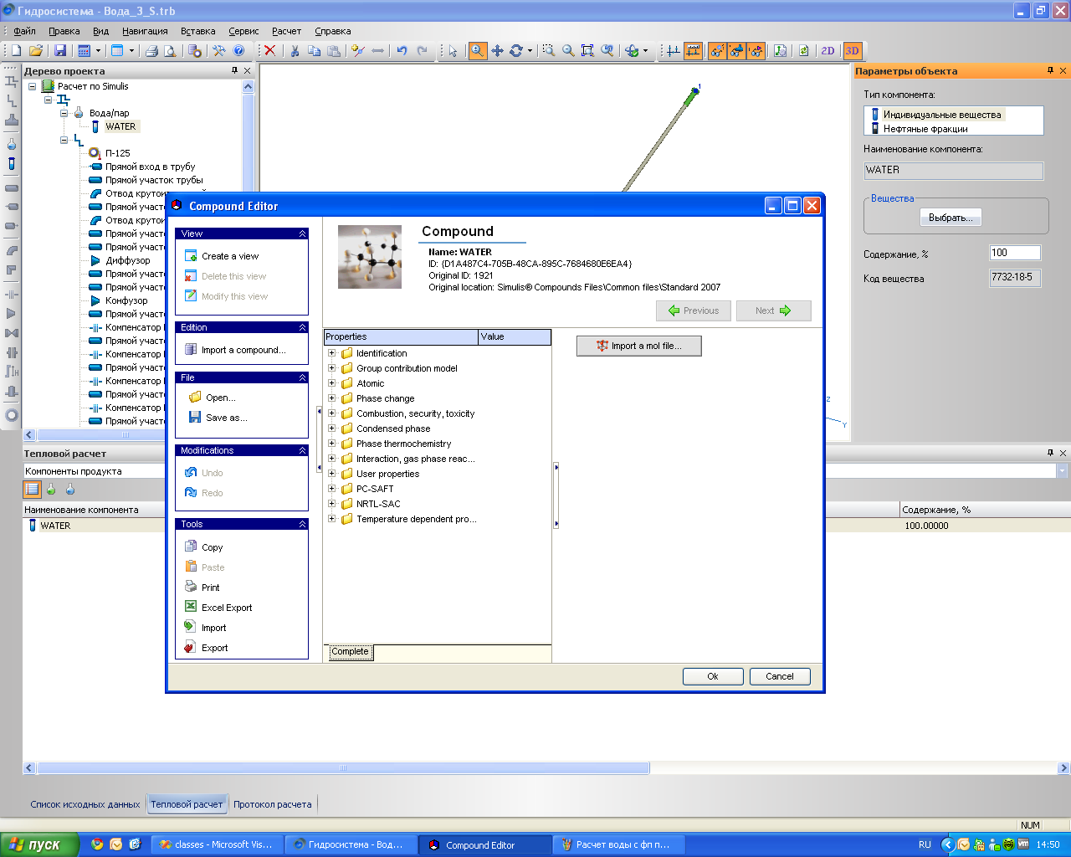
Гидросистема
Преимущества
Автоматический расчет свойств продукта по составу
Библиотека СТАРС
расчет теплофизических свойств
веществ (более 1600) и их смесей
Библиотека WaterSteamPro
уточненный расчет свойств
воды и водяного пара
Библиотека GERG-2008
расчет свойств и фазовых
равновесий природного газа
+ Интеграция с Simulis Thermodynamics

Slide 24
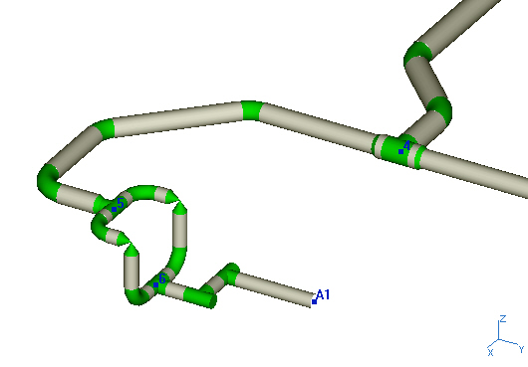
Гидросистема
Преимущества
Детальный учет местных гидравлических сопротивлений
Справочные данные Идельчика
Справочные данные Миллера
новейшие исследования и разработки

Slide 25
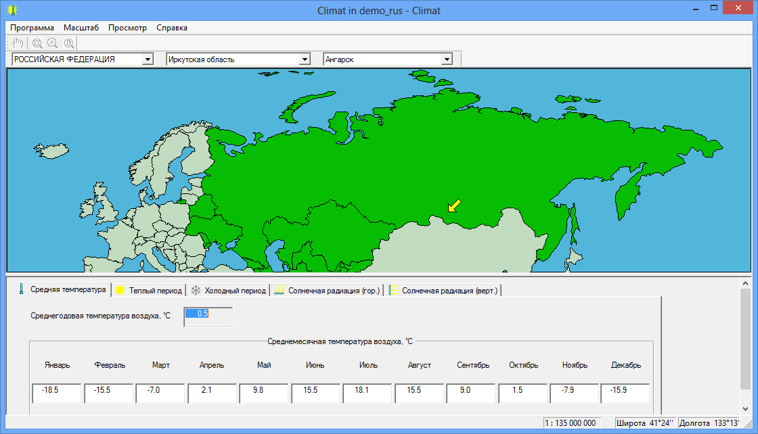
Гидросистема
Преимущества
Определение климатических данных и параметров теплоизоляционных материалов при тепловом расчете

Slide 26
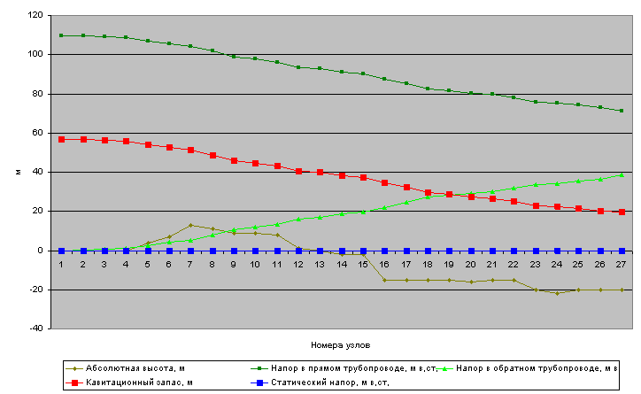
Гидросистема
Преимущества
Построение пьезометрических графиков

Slide 27
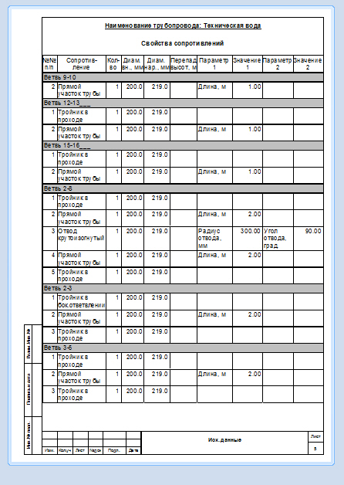
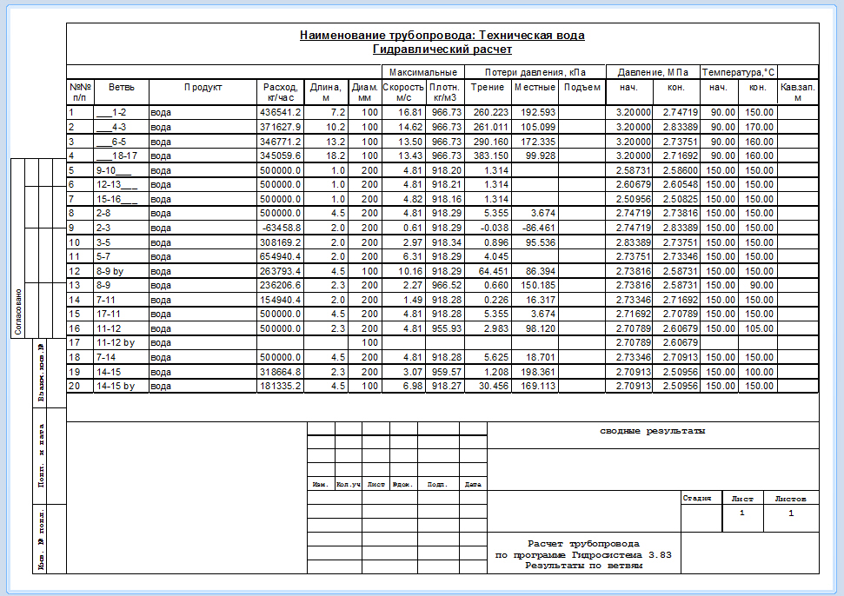
Гидросистема
Преимущества
Автоматическое формирование отчетов с результатами расчетов

Slide 28
Комплексные решения ООО «НТП Трубопровод»
Гидросистема - это...
преимущества
hst@truboprovod.ru
http://www.truboprovod.ru

Slide 29
Комплексные решения ООО «НТП Трубопровод»
Гидросистема - это...
hst@truboprovod.ru
http://www.truboprovod.ru

Slide 30
Комплексные решения ООО «НТП Трубопровод»
Гидросистема - это...
развитие
hst@truboprovod.ru
http://www.truboprovod.ru

Slide 31
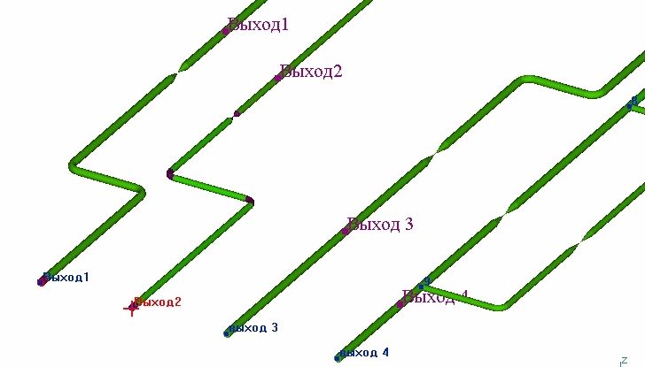
Гидросистема
Последние нововведения
Модуль расчета гидроудара

Slide 32
Гидросистема
Последние нововведения
Модуль расчета гидроудара
Различные источники возмущений:
открытие/закрытие запорной арматуры;
запуск/останов насосов;
любые сочетания данных событий (в том числе и смещенных по времени друг относительно друга)
Учитывается характер событий:
мгновенное открытие/закрытие;
линейное изменение состояния;
гладкое изменение (cos, сплайн и т.д.)
Учитывается скорость звука в продукте и материал стенки трубы
Гибкая настройка времени и шага счета
Учет отражения и «ухода» ударной волны
Задание краевых условий в узлах для давлений или расходов (в ближайшей версии программы)

Slide 33
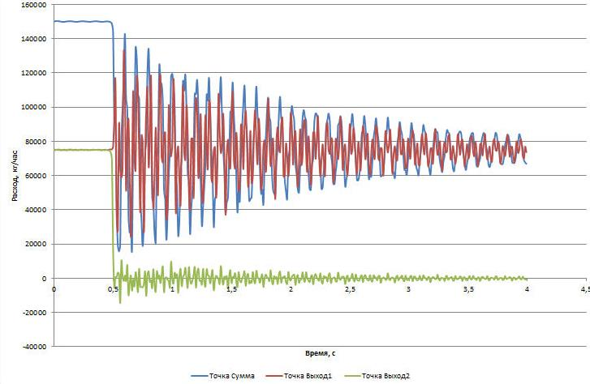
Гидросистема
Последние нововведения
Модуль расчета гидроудара
Результатами расчета являются колебания параметров потока во времени:
давление;
напор;
расход продукта;
скорость продукта;
Вывод графиков в MS Excel:
графики строятся в заданных на схеме пользователем «точках наблюдения»;
наглядное отображение пиков, амплитуды колебаний, скорости затухания;
в любой момент расчет можно «поставить на паузу» и просмотреть текущие результаты
Показ результатов на расчетной схеме:
показ в режиме «онлайн» в процессе расчета;
показ значений параметров в любой точке трубопровода
показ максимальных и минимальных давлений, а также точку на схеме с наибольшим давлением

Slide 34
Гидросистема
Последние нововведения
Усовершенствования расчета критического истечения
учет критического истечения для газов и двухфазных продуктов на выходе из трубопровода и в местах изменения диаметров
усовершенствован расчет изменения газосодержания и температуры для двухфазного критического или околокритического течения при критическом и близком критическому расчете. Теперь корректно считаются азеотропные или близкие к азеотропным многокомпонентные смеси
усовершенствован расчет числа Маха для двухфазного течения многокомпонентных продуктов
Усовершенствования в интерфейсе программы
Добавлена возможность создавать прямо из программы письмо электронной почты на адрес поддержки программы с автоматическим вложением текущего файла проекта.
Добавлена настройка единиц измерения.
Добавлена функция объединения участков труб для удобства работы с трубопроводами, импортированными из других расчетных программ.
К программе добавлена система автоматического обновления через интернет
Многие другие улучшения по заявкам пользователей
Усовершенствованы возможности расчета ТФС и ФР
Усовершенствован расчет по библиотеке GERG-2008
Обеспечена возможность работы с новой версией системы Simulis Thermodynamics 2.0

Slide 35
Комплексные решения ООО «НТП Трубопровод»
Гидросистема - это...
развитие
hst@truboprovod.ru
http://www.truboprovod.ru

Slide 36
Комплексные решения ООО «НТП Трубопровод»
Гидросистема - это...
hst@truboprovod.ru
http://www.truboprovod.ru

Slide 37
Комплексные решения ООО «НТП Трубопровод»
Гидросистема - это...
много планов на будущее
hst@truboprovod.ru
http://www.truboprovod.ru

Slide 38
Гидросистема
Дальнейшие планы

Slide 39
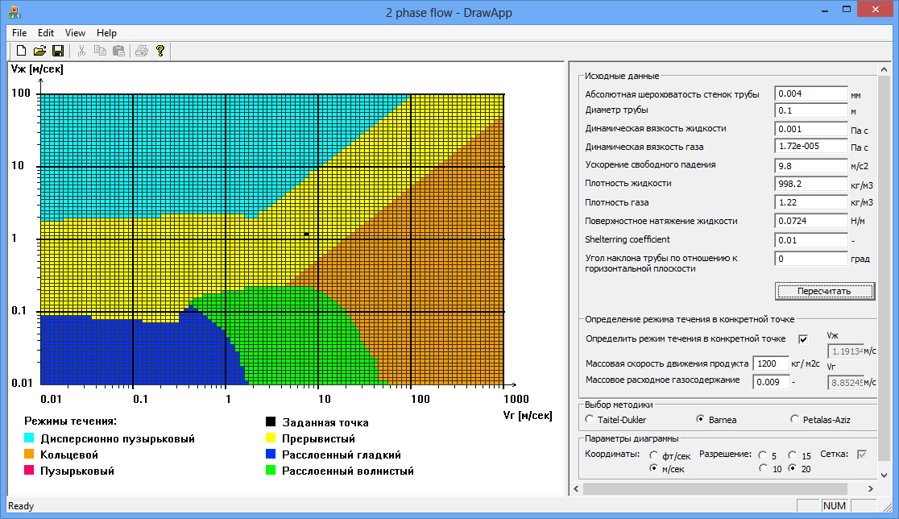
Гидросистема
Дальнейшие планы
Многофазные потоки
расчет двухфазного (LL) и трехфазного (VLL) течения в нефтегазопроводах, дальнейшее усовершенствование расчета многофазного течения:
реализация расчетов двух и трехфазных потоков по методике TUFFP Unified model, разработанной в университете Талсы (Tulsa University Fluid Flow Projects) – уже в ближайших версиях!
реализация расчетов двух и трехфазных потоков по другим известным методикам (методика Медведева, методика института ВНИИГаз и др.)
расчет двухфазного газожидкостного течения с кипением/конденсацией в разветвленных трубопроводах
расчет многофазного течения в сложных разветвленных трубопроводах, учет сепарации в тройниках
более точный учет местных гидравлических сопротивлений двухфазного потока
проектный расчет (выбор диаметров) для многофазных потоков
учет твердой фазы в потоке:
расчет течений систем жидкость + твердое (пульпы и т.д.)
учет возможности выпадения твердой фазы (газгидраты и др.)
добавление к программе модуля построения диаграмм режимов двухфазного течения

Slide 40
Гидросистема
Дальнейшие планы
Интеграция с другими системами
интеграция с программой Spaix (VSX – Vogel Software) для усовершенствования задания, расчетов и выбора насосов
интеграция с другими 3D САПР системами – завершается бета-тестирование импорта данных из PDMS в Гидросистему
интеграция с различными пакетами расчетов термодинамических свойств продуктов:
подключение пакета REFPROP для расчетов свойств хладагентов
подключение пакетов расчетов выпадания твердой фазы в потоке (процессы гидратообразования)
получение данных о ТФС и ФР из систем моделирования технологических процессов, в том числе через CAPE OPEN Thermo
импорт данных о свойствах и данных фазового равновесия продукта из других программ (импорт из файлов .psf программы HYSYS)
улучшенная интеграция с собственными программами (Предклапан, СТАРС)

Slide 41
Гидросистема
Дальнейшие планы
Модуль расчета гидроудара
учет и подбор гасителей гидроудара, расчет систем защиты от гидроудара
учет влияния кавитации на процесс гидроудара, в частности, на скорость распространения волны гидроудара
более точный учет насосов при расчете гидроудара
расчет неполного гидроудара (при неполном открытии/закрытии арматуры)
учет предохранительных клапанов при расчете гидроудара, определение количества сброса и расчет систем утилизации
многое другое
Новые расчетные возможности
расчет трубопроводов и газоходов прямоугольного сечения
задание и учет компрессоров и тягодутьевых машин
тепловой расчет в условиях интенсивного теплообмена; совместный расчет трубопроводов и обогревающих спутников
многое другое – ваши пожелания?

Slide 42
Комплексные решения ООО «НТП Трубопровод»
Гидросистема - это...
много планов на будущее
hst@truboprovod.ru
http://www.truboprovod.ru
ОЧЕНЬ

Slide 43
Комплексные решения ООО «НТП Трубопровод»
Гидросистема - это...
hst@truboprovod.ru
http://www.truboprovod.ru

Slide 44
Комплексные решения ООО «НТП Трубопровод»
Гидросистема - это...
гибкая система лицензирования
hst@truboprovod.ru
http://www.truboprovod.ru

Slide 45
Гидросистема
Гибкая система лицензирования
БАЗОВЫЙ МОДУЛЬ
Модуль
Изотермического расчета
Модуль
Теплогидравлического расчета
Модуль
Выбора диаметров
Модуль
Расчета двухфазных потоков
Модуль
Расчета гидроудара
Библиотека СТАРС
расчет теплофизических свойств
веществ (более 1600) и их смесей
Модуль
Импорта данных из PCF
Библиотека WaterSteamPro
уточненный расчет свойств
воды и водяного пара
Модуль
Построения пьезометр. графиков
Библиотека GERG-2008
расчет свойств и фазовых
равновесий природного газа

Slide 46
Комплексные решения ООО «НТП Трубопровод»

Slide 47
Комплексные решения ООО «НТП Трубопровод»
Спасибо за внимание!
Вопросы?
hst@truboprovod.ru
http://www.truboprovod.ru
Сергей Лисин
НТП Трубопровод

